Slide 1
Mapovanie biotopov
Skupina Lamberk:
Nina Slováková, Kateřina Vojtěchová, Monika Kolényová

Slide 2
L6.5 Acidofilné teplomilné dúbravy

Slide 3
Popis biotopu:
Vegetácia na južnom slnečnom svahu
Stromy:
Quercus petraea (dm, dg)
(Pinus syvestris, Larix decidua)
Byliny
Festuca ovina (dm, dg)
Poa nemoralis (dm)
Euphorbia cyparissias (dg)
Carex humilis (dg)
Brachypodium pinatum
Hypericum perforatum (dg)
Hieracium lachenalii (dg)
Lychnis viscaria (dg)
(Impatiens noli-tangere)
N 49°09,979´ E 16°10,259´ 388 n. m.

Slide 4
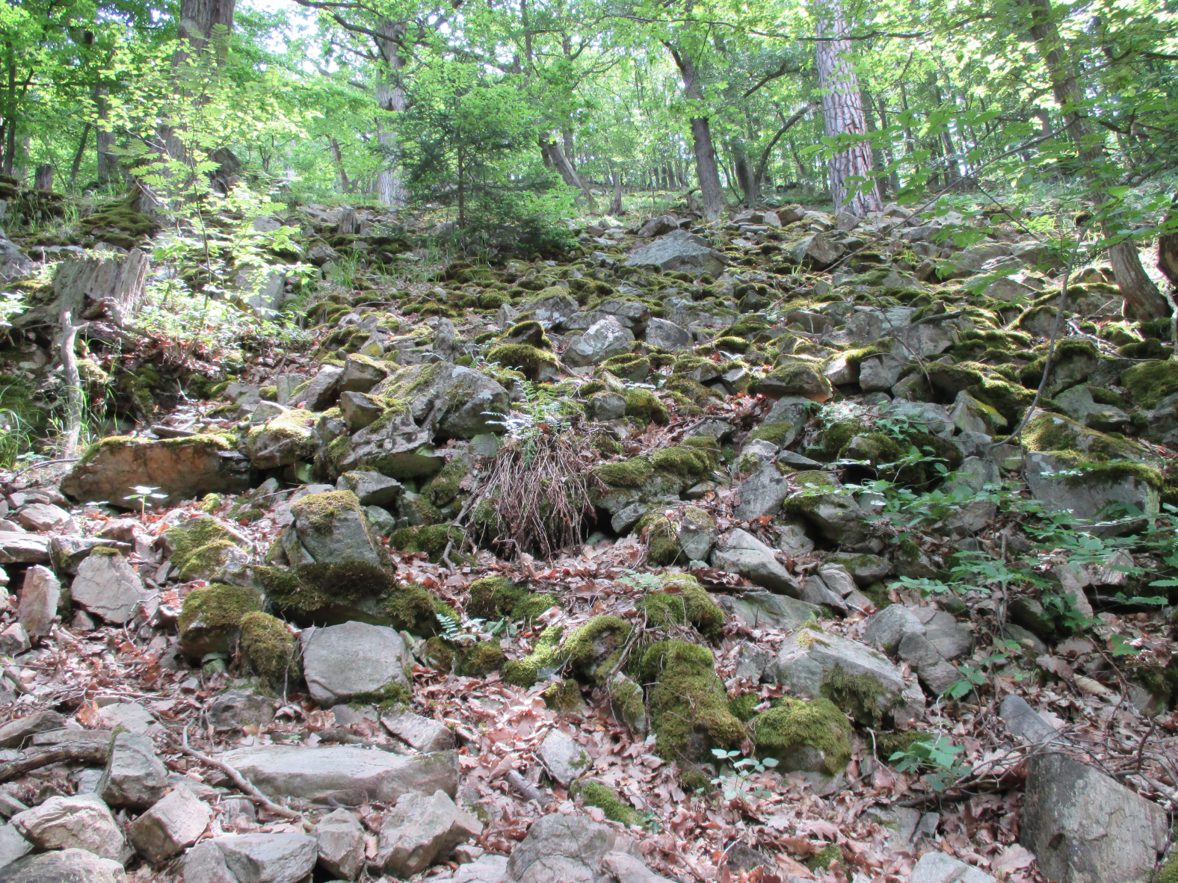
Pohyblivé skaly

Slide 5
Popis biotopu
Svah pokrytý veľkým množstvom pohyblivých skál, s riedkou pokryvnosťou, neodpovedajúce žiadnemu biotopu z katalógu.
Vegetácia najviac podobná S1.5 Křoviny skal a drolin s rybízem alpínským, ale bez rybízu
Stromy
Pinus sylvestris
Quercus petraea
Carpinus betulus
Sorbus aucuparia
Tillia platyphyla
Byliny
Dryopteris filix-mas (dm)
Vaccinium myrtillus (dm)
Geranium robertanum
Luzula luzuloides
Polypodium vulgare
N 49°09,548´ E 16°10,064´

Slide 6
L3.1 Hercýnske dubohrabiny

Slide 7
Popis biotopu
Juhozápadný svah, pod zrúcaninou hradu Lamberk
Stromy
Acer platanoides
Corylus avellana (dg)
Tillia cordata (dg)
Acer campestre juv. (dg)
Carpinus betulus (dm, dg)
Byliny
Asarum europeum (dg)
Carex digitata (dg)
Luzula luzuloides (dg)
Galium sylvaticum (dg)
Viola mirabilis
Stelaria holostea (dg)
Cyclamen purpurascens (dg)
Dryopteris filix-mas
Poa nemoralis
Convalaria majalis(dg, dm)
N 49°09,916´ E 16°10,096´

Slide 8
L2.2 Udolné jasano-olšové luhy

Slide 9
Popis biotopu
Niva rieky Oslavy, bez jaseňov
Stromy
Alnus glutinosa (dg)
(Tillia cordata, Carpinus betulus)
Acer pseudoplatanus
Byliny
Aegopodium podagraria (dm, dg)
Urtica dioica (dg, dm)
Silene dioica
Brachypodium sylvaticum (dg)
Impatiens noli-tangere (dg, dm)
Lysimachia nummularia
Aliaria petriolata
Festuca gigantea (dm, dg)
(Stelaria holostea, Poa nemoralis, Galium aparine, Impatiens parviflora, Impatiens grandiflora (dm))
N 49°09,824´ E 16°10, 121´

Slide 10
L7.1 Suché acidofilné dúbravy

Slide 11
Popis biotopu
Mierny svah
Stromy
Quercus petraea (dm, dg)
Pinus sylvestris
Byliny
Vaccinium myrtillus (dm, dg)
Luzula luzuloides (dg)
Festuca ovina (dg)
Melanpyrum pratense (dg)
(Carpinus betulus, Stellaria holostea, Galium aparine)
N 49°09,684´ E 16°10,391´ 421 n. m.

Slide 12
V4 Makrofytná vegetácia vodných tokov

Slide 13
Márny pokus zmapovať daný biotop

Slide 14
Hrad Lamberk

Slide 15
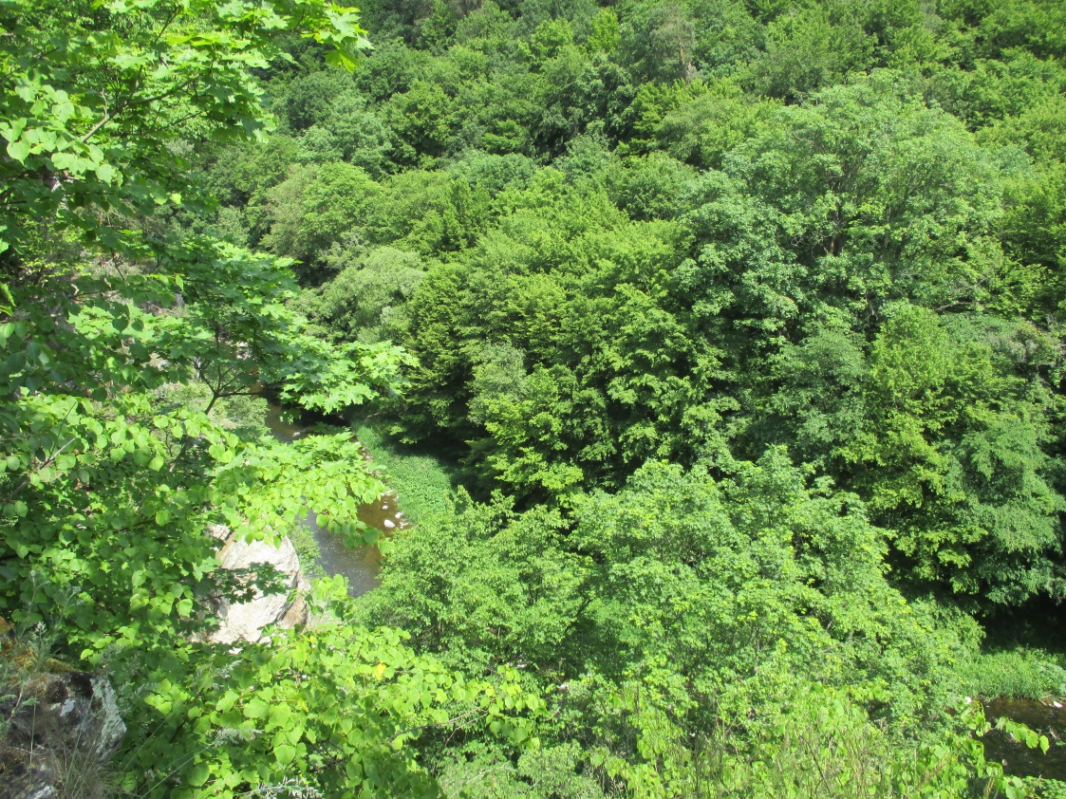
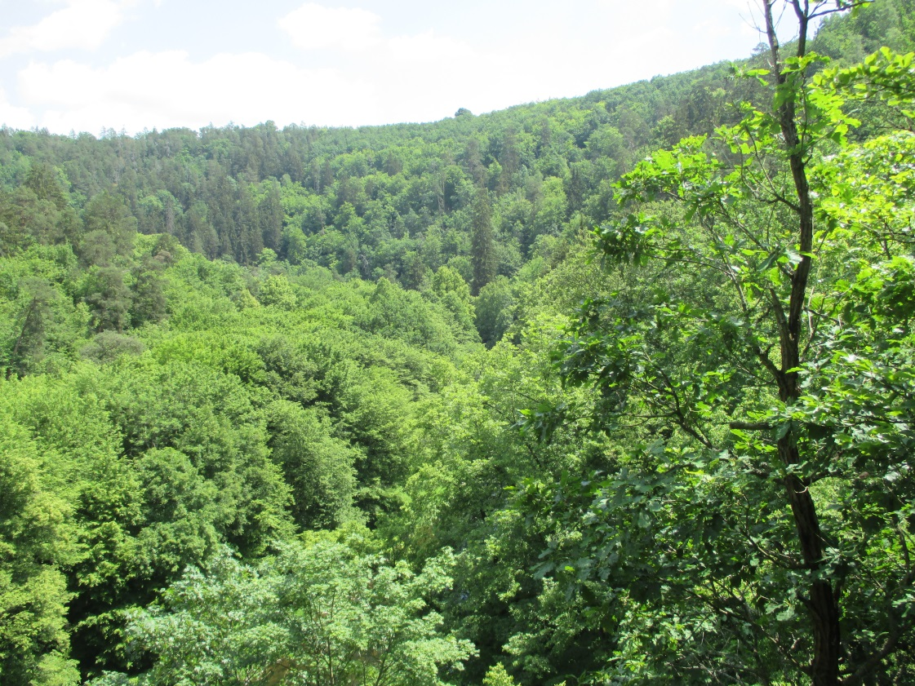
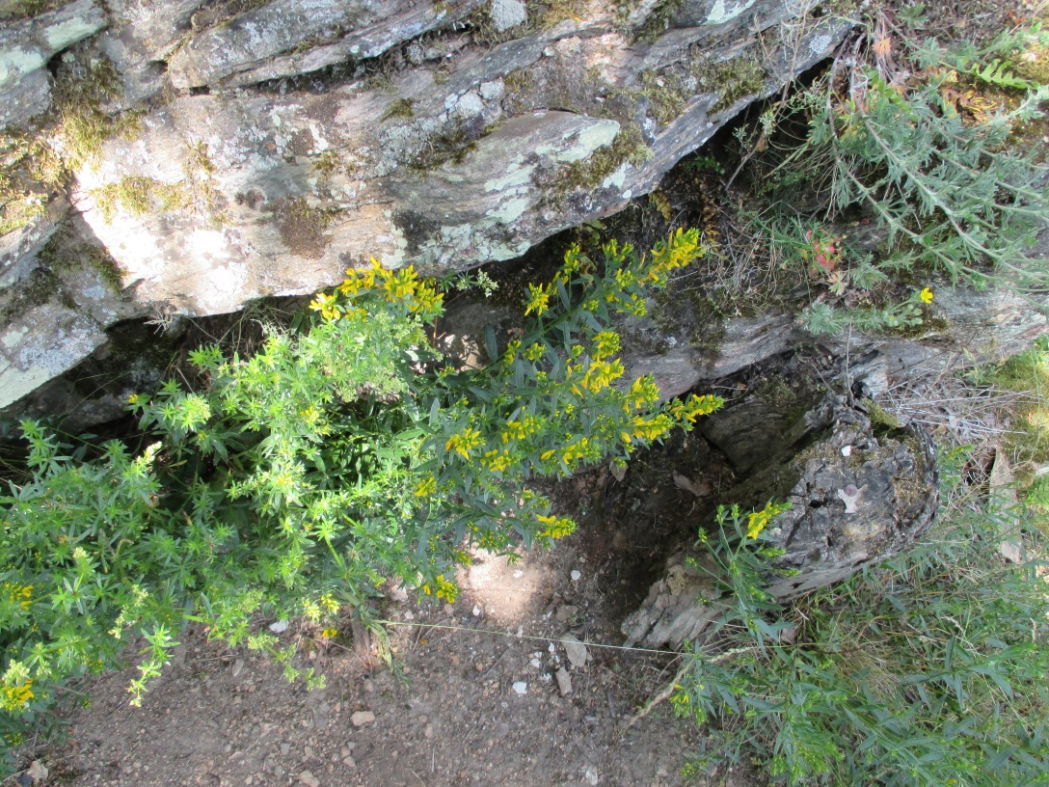

Slide 16
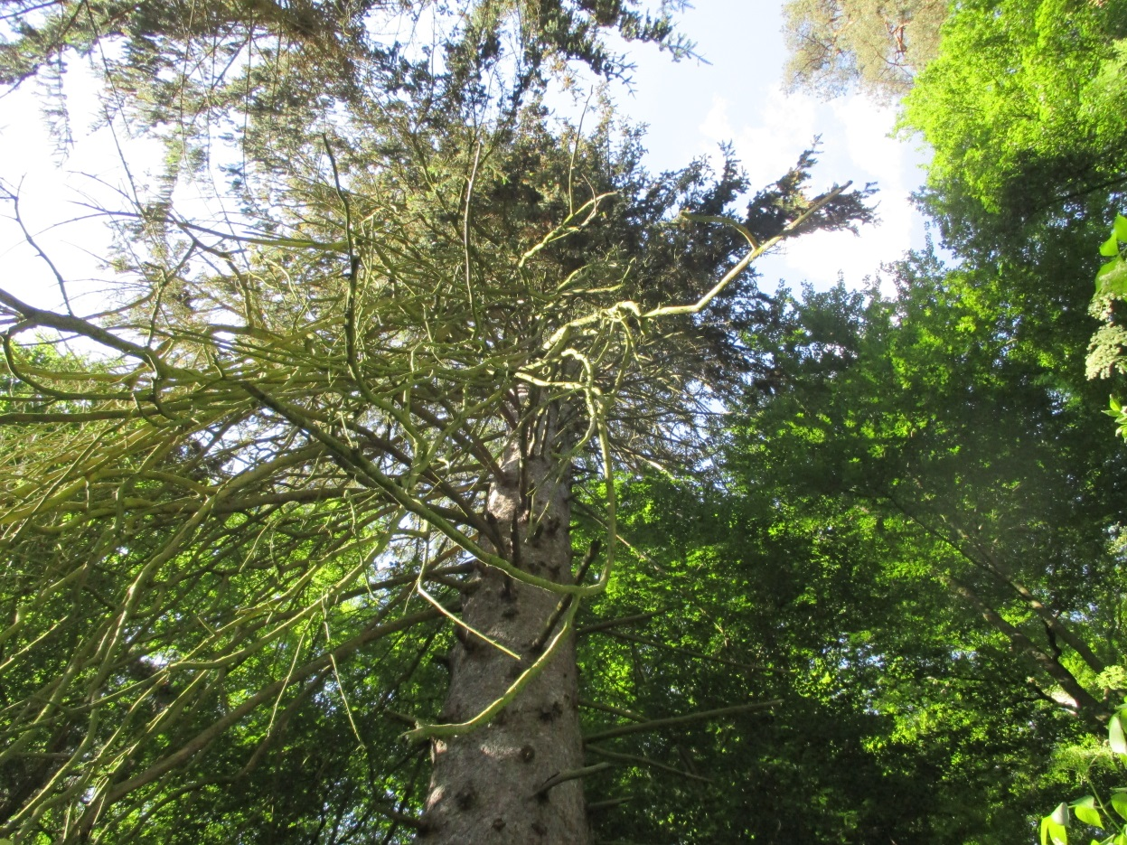
Kráľ Smrekov

Slide 17
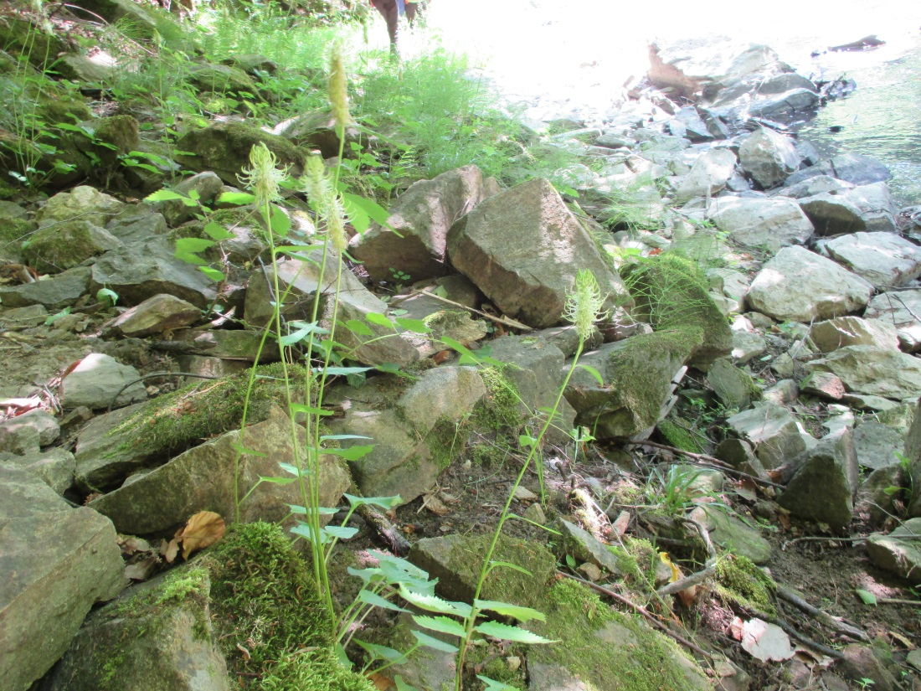

Slide 18
1. fytocenologický zápis

Slide 19
Luzulo luzuloidis-Quercetum petreae (Mezofilné acidofilné doubravy)
Celková pokryvnosť: 45%, orientácia: 210°
GPS: N 49° 09,979´ E 16° 10,251´
Druhy:
Quercus petraea, Pinus sylvestris
Poa nemoralis, Brachypodium pinnatum, Luzula campestris agg., Festuca ovina, Carex humilis
Hypericum perforatum, Euphorbia cyparissias, Hieracium murorum

Slide 20
2. fytocenologický zápis

Slide 21
GALIO SYLVATICI-CARPINETUM BETULI (Hercýnské mezické dubohabřiny)
Celková pokryvnosť: 60%, orientácia: 230°
GPS: N 49° 09,979´ E 16° 10,251´
Druhy:
Quercus petraea, Carpinus betulus, Acer platanoides, Tilia cordata, Corylus avellana
Carex digitata, Luzula luzuloides, Poa nemoralis
Galium sylvaticum, Asarum europeum, Convallaria majalis, Hieracium murorum, Pulmonaria obscura, Cardamine impatiens, Asplenium trichomanes, Myosotis arvensis

Slide 22
3. fytocenologický zápis

Slide 23
Celková pokryvnosť: 75%
Druhy:
Acer pseudoplatanus, Aesculus hippocastanum, Fagus sylvatica, Sambucus nigra, Crateagus laevigata
Poa nemoralis
Chelidonium majus, Geum urbanum, Viccia sepium, Impatiens noli-tangere, Geranium robertianum
(Mercuriali perennis-Fraxinetum excelsior, Chelidonio majoris-Robinietum pseudoacaciae)

